Slide 1

2023 Fall Software Engineering
Final Presentation
TEAM 5
김홍엽 박재영 이진영 정병민 심창우 한준희

Slide 2
Index
Overview
Overall System Architecture
Implementation & Gathering
Role and Development Schedule

Slide 3

Overview

Slide 4
Overview
사용자가 입력한 Java 코드에 대해 탄소배출량을 계산하여 알려줌으로써 사용자가 탄소배출량이 덜 나오는 코드를 작성할 수 있도록 도와주는 것이 해당 프로젝트의 목표.
주요 기능:
입력한 Java 코드에 대한 탄소배출량 계산
탄소배출량을 기반으로 한 각종 정보(나무, 자동차 주행 거리, 비행 거리 등등) 제공
탄소배출량 계산 결과 저장 (*로그인 필요)
자신이 실행시켰던 Java 코드와 탄소배출량 계산 결과 열람 (*로그인 필요)
나중에 추가될 수 있는 기능:
자신의 탄소배출량 계산 결과들을 토대로 다른 사용자들과 탄소배출량 계산 결과 공유

Slide 5
Overall System
Architecture

Slide 6




Overall System Architecture
Backend
Frontend

Slide 7
Overall Architecture: Frontend
Frontend
ContentPage.js
/
/login
request
LoginPage.js
request
index.js
App.js
/register
response
response
RegisterPage.js
/record
RecordPage.js

Slide 8
Overall Architecture: Backend
Backend
AppModule
AppConfigModule
AuthModule
PrismaModule
request
AuthController
PrismaService
InformationModule
Frontend
AuthService
InformationService
response
CalculateModule
UsersModule
PostModule
CalculateController
UsersController
PostController
CalculateService
UsersService
PostService

Slide 9
Implementation
&
Gathering

Slide 10
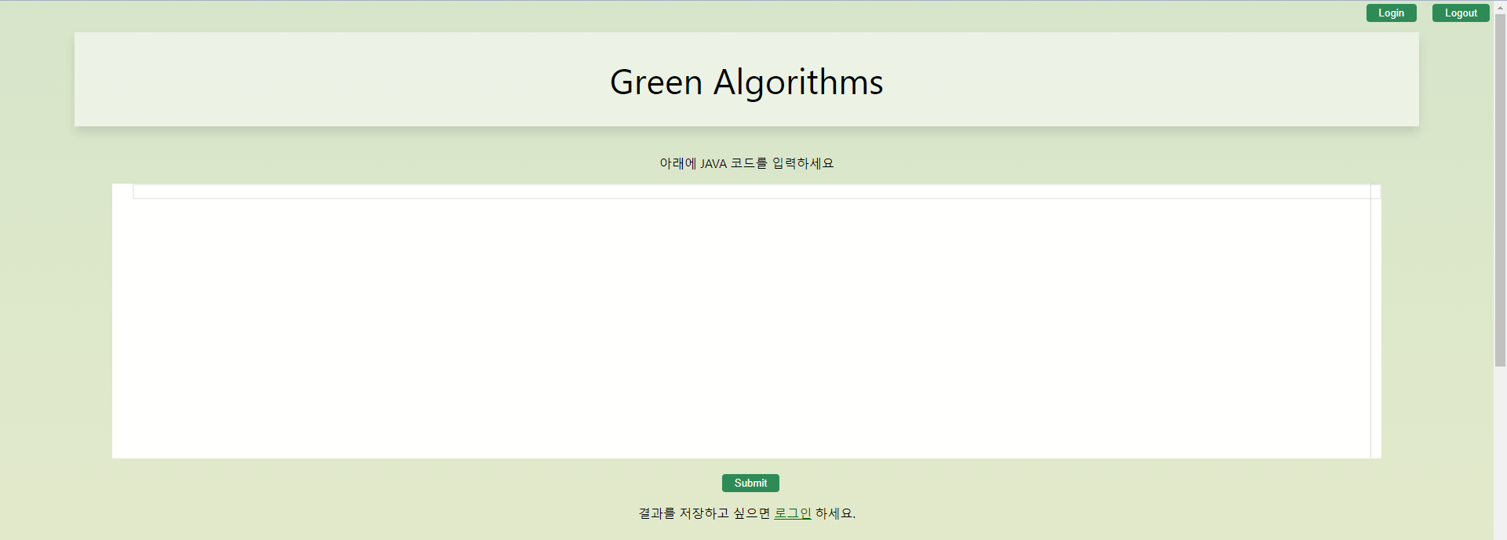
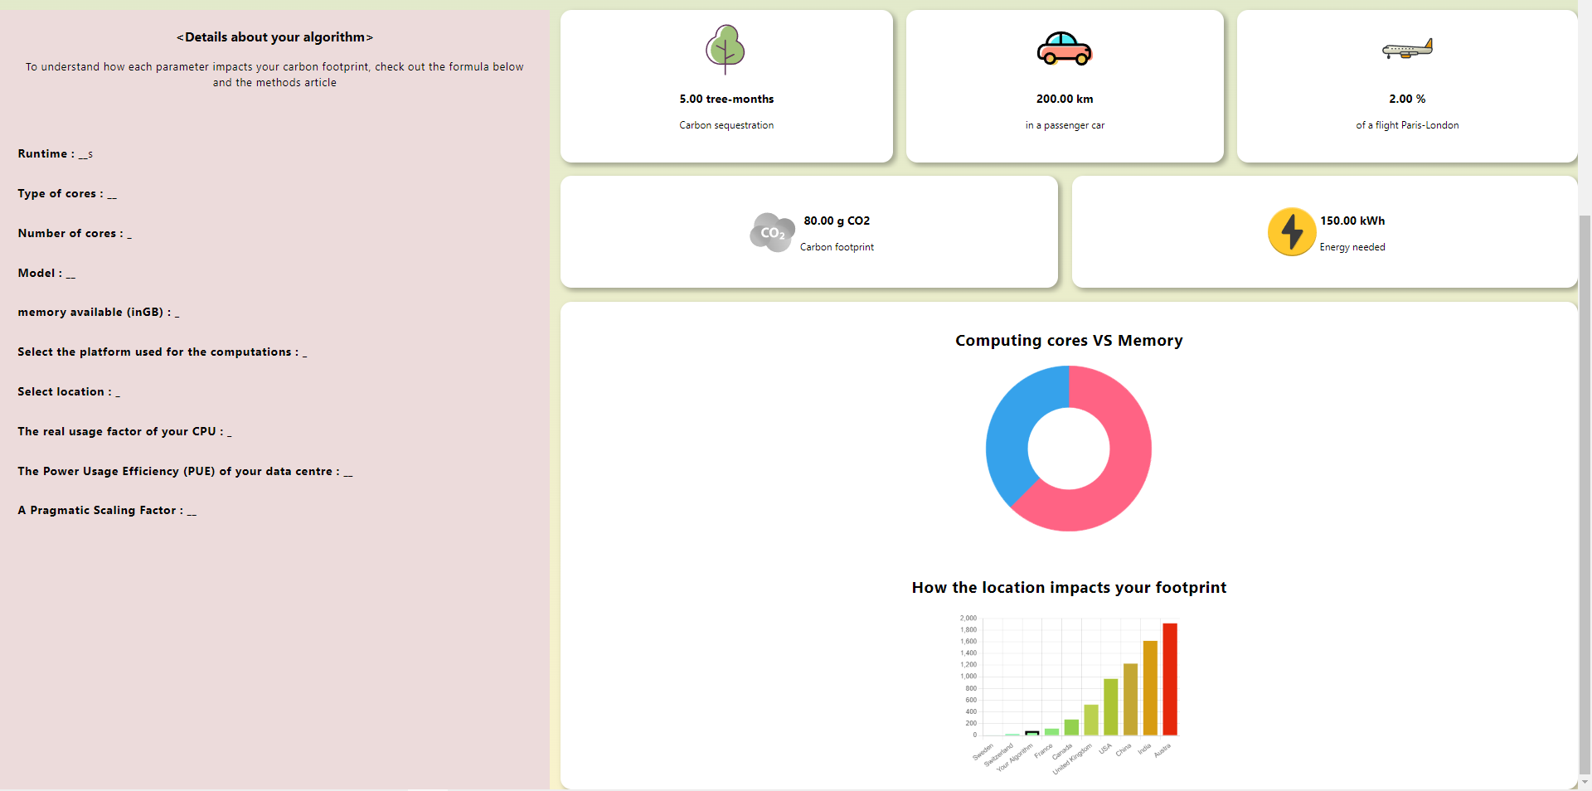
Implementation: Main

Slide 11
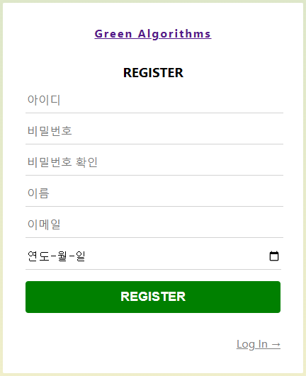
Implementation: Register

Slide 12
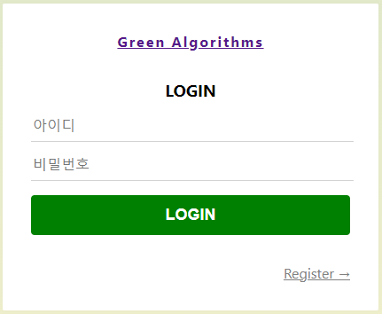
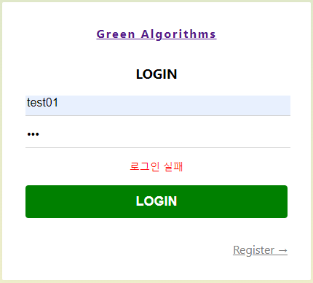
Implementation: Login

Slide 13

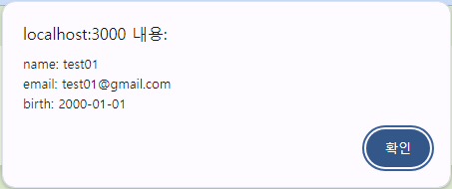
Implementation: Profile

Slide 14
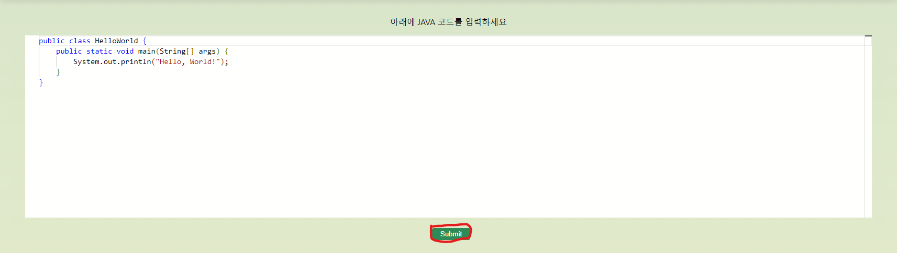
Implementation: Calculate(1)

Slide 15
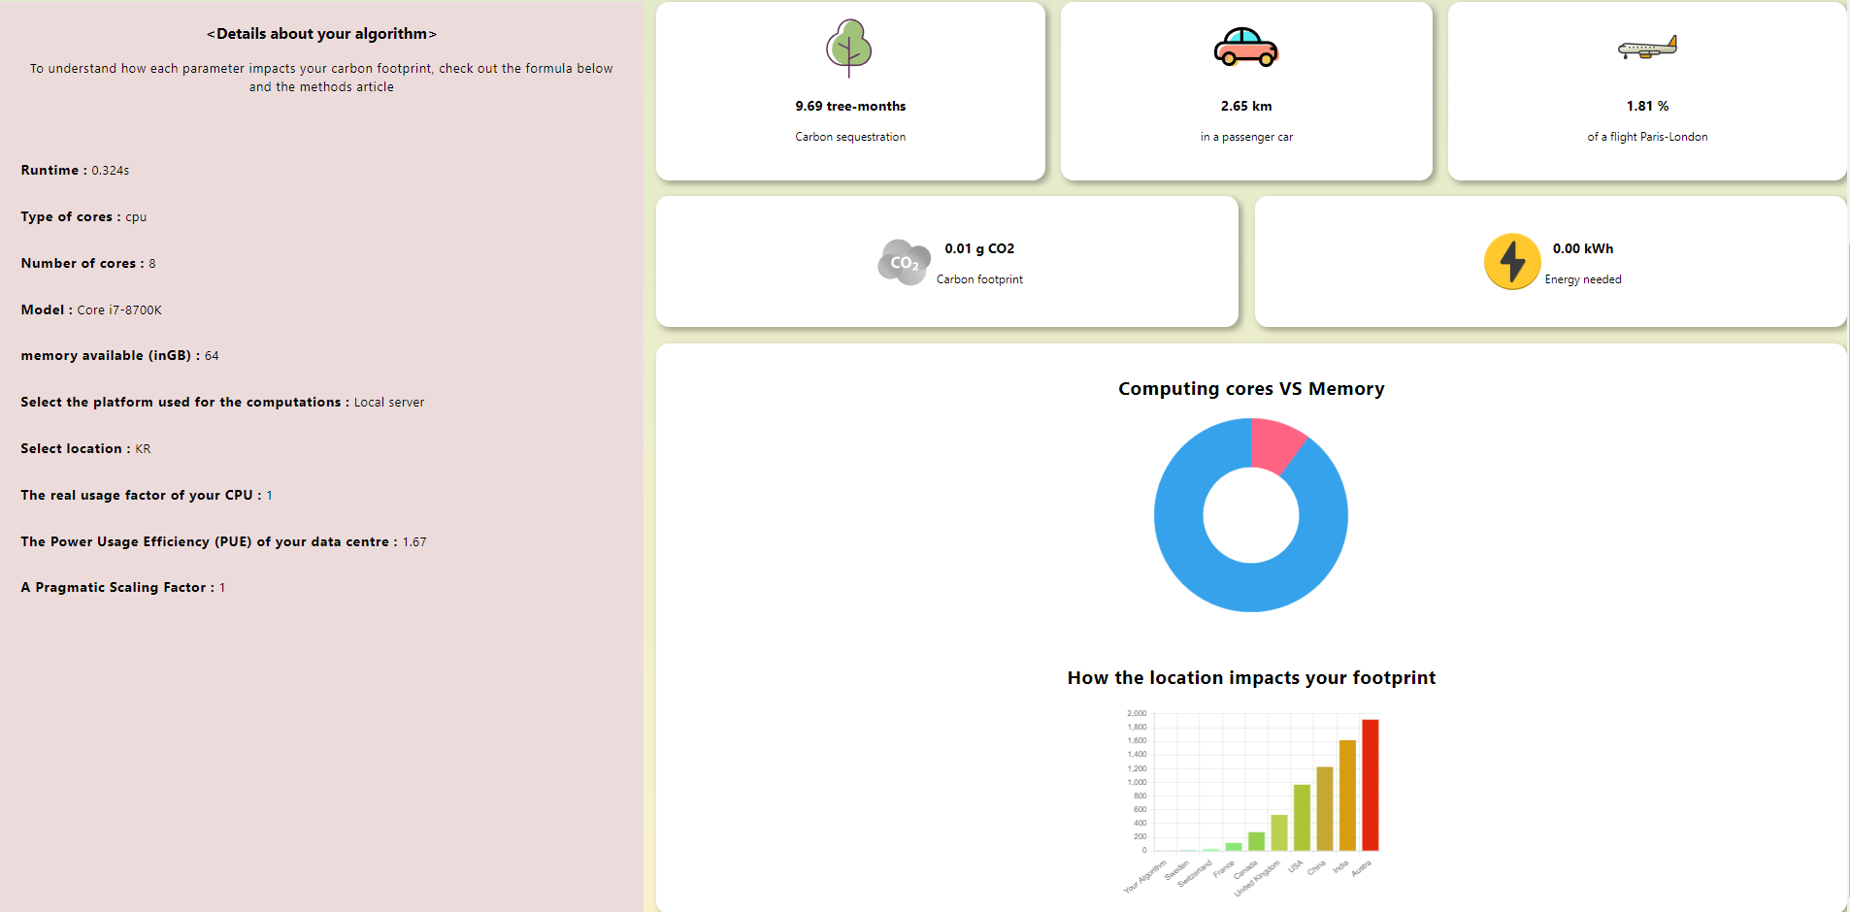
Implementation: Calculate(2)

Slide 16
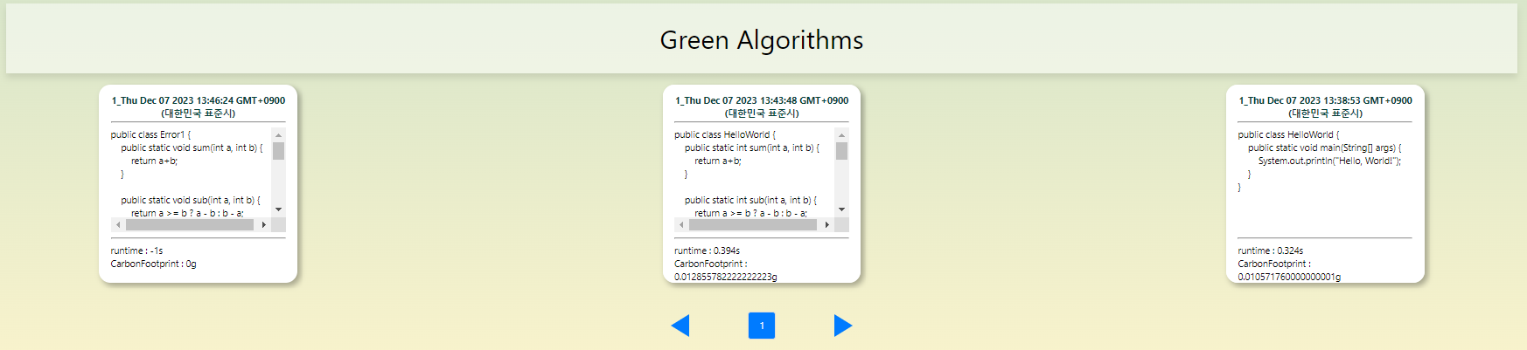
Implementation: Record

Slide 17
Gathering: Green Pattern
팀원 각자가 따로 그린화 패턴을 찾음.
본인이 코딩했던 것들이나 따로 공부하면서 ‘이렇게 하면 좀 더 효율적으로 코드를 작성할 수 있지 않았을까?’ 라는 궁금증이 들었던 것들 혹은 예시를 참고하며 다른 case 들을 찾음.
그린화 패턴으로 인정될 수 있는 조건
완성된 프로젝트에서 before 과 after 코드 모두 정상적인 실행 결과를 얻을 수 있어야 함.
정상적인 실행 결과의 조건
결과의 Runtime 이 0초 이상으로 기록되어야 함.
완성된 프로젝트에서 before 과 after 코드를 실행시켰을 때 Runtime 0.3~0.5초 이상의 유의미한 차이가 있어야 인정됨.

Slide 18
Role
&
Development Schedule

Slide 19
Role
Front End
심창우
이진영
박재영
Back End
김홍엽
정병민
한준희
Finding Green Pattern
팀원 모두
Specification
팀원 모두
Documentation
팀원 모두

Slide 20
Development Schedule
week | TODO
5 week ~ 6 week | 제안서 작성
6 week ~ 9 week | 요구사항 명세 및 구조 설계
9 week ~ 12 week | 디자인 명세, Frontend 와 Backend 개발 진행 (+ Unit test)
13 week | API 연결 및 테스트, 그린화 패턴 보고서 작성
13 week ~ 15 week | API 연결 마무리 및 테스트, 발표 평가 준비
Weekly meeting
시간: 매주 목요일 오후 11시
장소: 온라인
내용: 각 주차별 TODO 에 관한 회의 및 개발 진행 상황 공유, 다음 할 일에 대한 작업 배분

Slide 21
Thank you

